Slide 1
POZDRAVLJEN Tijan!
Sledi POWERPOINT predstavitvi.
Poglej PPT, izvedi eksperimente in prepiši samo povzetek na koncu!
Lepo te pozdravlja, učiteljica Nina

Slide 2
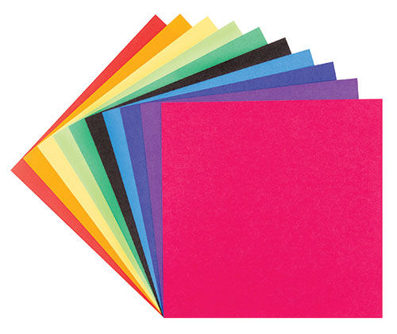
OBDELAVA PAPIRJA
6. razred

Slide 3
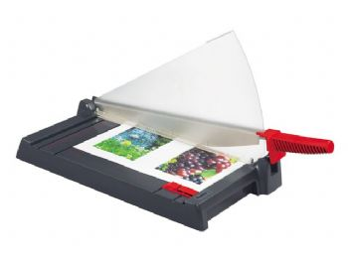
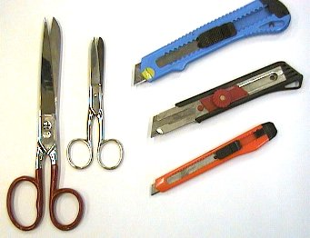
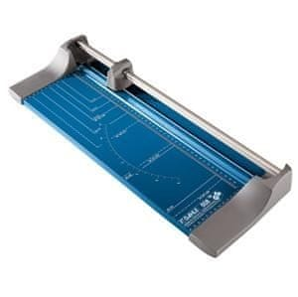
Na katere načine lahko obdelujemo papir?
Papir lahko obdelujemo na različne načine in tako spreminjamo njegovo obliko in lastnosti.
REZANJE
ročno → striženje
strojno
Orodja:
škarje
nož za papir
nož za karton
rezalnik
vzvodne škarje
TRGANJE
V katero smer se
papir lepše trga?
V smeri vlaken.

Slide 4
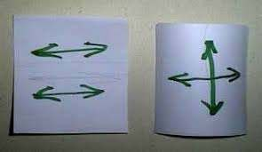
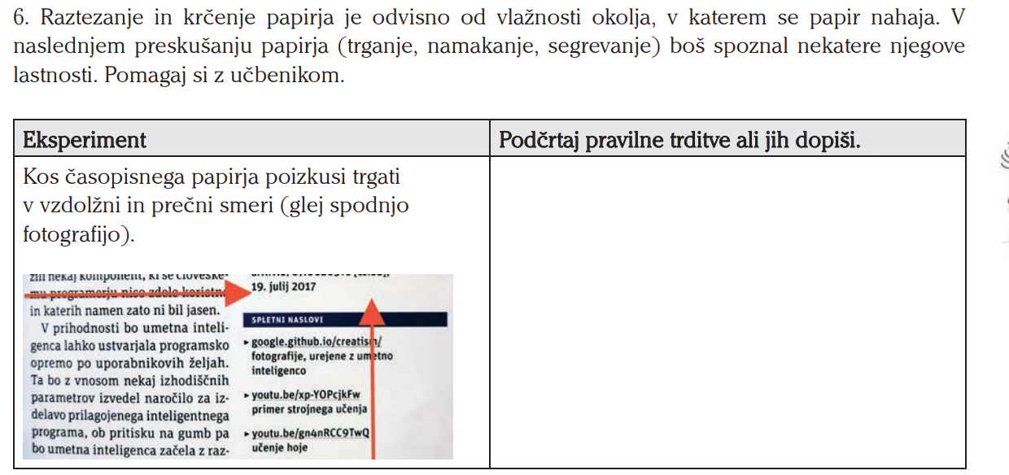
IZVEDI POSKUS: Trganje papirja
Kaj si ugotovil?
Ugotovitev: Papir se ravno trga vzdolž vlaken!

Slide 5
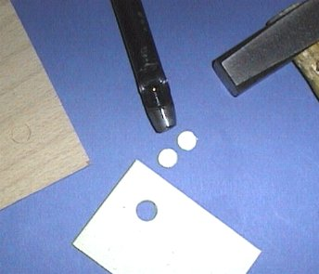
Na katere načine lahko obdelujemo papir?
LEPLJENJE
PREGIBANJE
Pregibanje pisarniškega papirja je enostavno, pri pregibanju kartona in lepenke pa naredimo:
ŽLEB - s šilom ali konico šestila
ZAREZA - z nožem za karton
IZSEKOVANJE
Izsekovanje
je postopek, s katerim v papir izsekamo okrogle ali manjše
pravokotne odprtine.
Pri tem uporabljamo luknjač in kladivo.

Slide 6
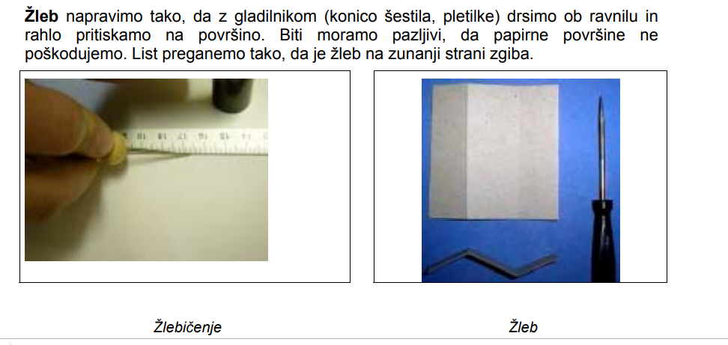

Slide 7
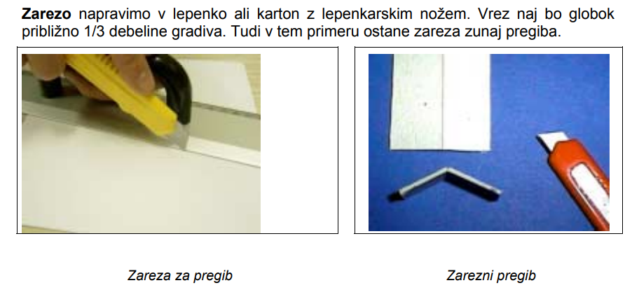

Slide 8
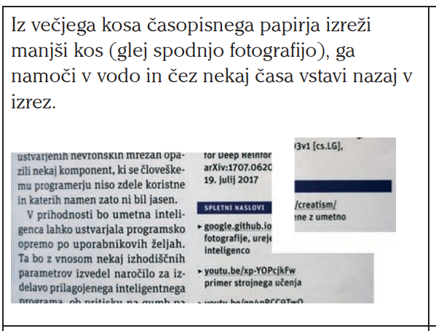
OPRAVI ŠE OSTALE POSKUSE S PAPIRJEM
Kaj ugotoviš?
Košček papirja se raztegne vzdolž vlaken!

Slide 9
Plasti papirnatega gradiva
EKSPERIMENT:
Doma poišči pisarniški papir, karton in lepenko (manjše kose).
Vse vzorce daj v vodo in jih pusti v vodi 15 min.
Ko se plasti ločijo, jih preštej in dopolni preglednico:
TABELO PRERIŠI V ZVEZEK!
VRSTA GRADIVA | ŠTEVILO PLASTI
pisarniški papir
karton
valovita lepenka

Slide 10
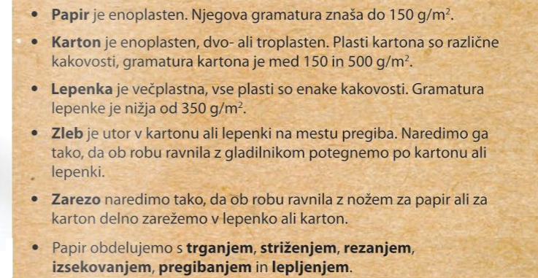
POVZETEK
(Zapiši v zvezek!)

Slide 11
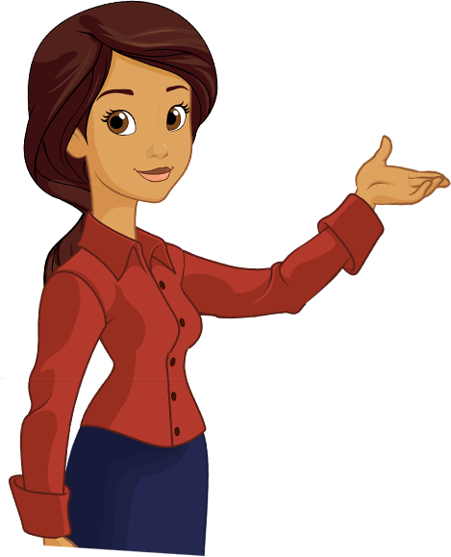
Svoje delo mi do petka pošlji po e- pošti!

